Slide 1

30 ANOS DE HISTÓRIA

Slide 2
A Associação Comercial e Industrial de Rio Verde – ACIRV nasceu do uma ideal de um grupo de empresários que sonhavam com uma entidade representativa. O sonho que se tornou realidade em agosto de 1984. No dia 06 de junho de 1984, reuniram se os empresários, Lázaro José de Almeida, Jones Emrich, Idalício Álvares de Aquino, Guaracy Leão Macedo, Clovis Silva Freitas, José Maurício Leão, José Antônio Ribeiro, Ivo Lacerda dos Santos e Oscar Antônio Hayala. O grupo reuniu no escritório da empresa Sr. Guaracy Leão Macedo, na ocasião discutiram a fundação da entidade. Após a elaboração do estatuto que ficou a cargo do empresário Jones Emrich reuniu-se o grupo de empresários no dia 07 de Julho para a discussão e aprovação do estatuto. Tendo sido aprovado, uma nova reunião no dia 12 de Agosto aconteceu como pauta a fundação da ACIRV sendo convidados todos empresários de Rio Verde e Associações filiadas na FACIEG e vários dirigentes de Clube Lojistas de Goiás . Compareceram 12 empresários de Rio Verde e 18 de outras cidades, com a presença do presidente da FACIEG. Após todo trabalho desenvolvido, em 04 de Agosto de 1986, foram apresentadas a chapa para a escolha do primeiro presidente da associação, sendo uma única chapa encabeçada pelo empresário Lázaro José de Almeida.

Slide 3
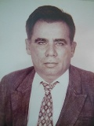
LAZARO JOSÉ DE ALMEIDA
Empossado em 17 de Agosto, com uma diretoria formada por 12 empresários locais, além do conselho consultivo com mais de 50 empresários locais.
Empossado em 17 de Agosto, com uma diretoria formada por 12 empresários locais, além do conselho consultivo com mais de 50 empresários locais.
Lázaro José teve como principal ação a promoção de reuniões empresarias com intuito de fortalecer a classe, além da parceria firmada com a Federação das Indústrias de Goiás – FACIEG .
Na época, ainda sem sede a associação, os grupos de empresários se reuniam na hora do almoço para discutirem as principais demandas do setor.
O presidente deixou o cargo no mês de fevereiro de 1988 por motivos particulares, passando o cargo para o vice-presidente Sr. Jones Emrich.

Slide 4
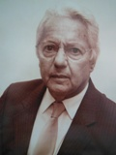
JONES EMRICH
Permaneceu durante 6 meses na presidência da casa. Deu continuidade aos trabalhos. Na época, a 1ª diretoria filiou no total
Permaneceu durante 6 meses na presidência da casa. Deu continuidade aos trabalhos. Na época, a 1ª diretoria filiou no total 68 empresas na associação.
Em 10 de Agosto de 1988 o Sr. Jones anuncia a composição da nova chapa formada, tendo como candidato a presidente da ACIRV o empresário Evaristo Lira Baraúna. No dia 19 de Agosto de 1.988, O Salão nobre da COMIGO foi palco da sessão solene de posse da nova diretoria da ACIRV, durante o biênio 1988/1990 sendo eleito presidente Evaristo Baraúna

Slide 5
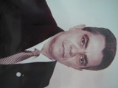
EVARISTO LIRA BARAÚNA
Em sua gestão, Evaristo celebrou uma parceira com o Instituto Euvaldo Lodi – IEL, esta acordada com os demais diretores. Toda diretoria se reuniam semanalmente
Em sua gestão, Evaristo celebrou uma parceira com o Instituto Euvaldo Lodi – IEL, esta acordada com os demais diretores. Toda diretoria se reuniam semanalmente no escritório da associação que funcionava no centro da cidade. Na época os diretores e empresários da diretoria fizeram doações de dinheiro e móveis para a nova sede da entidade.
Com uma gestão marcada de encontro e reuniões, Evaristo estava sempre em contato direto com todos os representantes dos seguimentos comercias do município, desde a grande até as pequenas empresas.
O Sr. Evaristo Baraúna. Durante seu pleito não mediu esforços para tornar a ACIRV uma forte entidade, que atenderia as necessidades da comunidade empresarial.

Slide 6
Com passar dos dias, todos os diretores acharam por bem alugar uma sede mais espaçosa, assim foi feito, a entidade se instalou nos fundos da Igreja Matriz de Rio Verde.
A instalação do Batalhão do Corpo de Bombeiros, a criação de um distrito industrial próximo a saída de Goiânia e a instalação do SENAC, foi fruto da gestão.
Evaristo realizou ainda, a 1ª edição do baile do empresário. Trouxe também a Junta Comercial para o município. Promoveu a 1ª edição da tradicional feira SUDOEXPO, que aconteceu no parque de exposição de Rio Verde.
Em seguida, em 26 de julho de 1990 assumi a presidência da ACIRV pelo período de 1 ano o Sr. José Walter Alves Louly (in memorian).

Slide 7
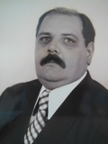
JOSÉ WALTER ALVES LOULY
(in memorian)
Também mediou e participou de reuniões com os empresários e autoridades do município, na busca de fortalecer a categoria e angariar mais associados.
No período de sua gestão, a prefeitura municipal desenvolveu um programa para menores, onde pediu o apoio dos empresários para que os mesmos empregassem os jovens em suas empresas, sendo está uma causa abraçada pelos membros da diretoria.
Uma palestra realizada sobre Indústrias e Potencialidades foi realizada em sua gestão, esta ministrada por um representante da Associação Comercial e Industrial de Maringá – ACIM que visitou a associação.
Na sua gestão, anúncio para a diretoria que a ACIRV havia ganhado uma área para a construção da sua sede própria, onde seria construído o Teatro Municipal.
Por motivo de mudança de cidade, Louly não completou seus 2 anos na presidência, mudou-se para Goiânia, sendo substituído pelo seu vice-presidente Sr. José Lopes Ribeiro.

Slide 8
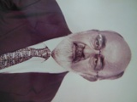
JOSÉ LOPES RIBEIRO
Deu seqüência aos trabalhos. Promoveu uma reunião com toda diretoria para discutir o plano de ação da entidade classista, dando prioridade às reuniões semanais que aconteciam no restaurante casarão todas as quartas-feiras, realizadas no horário do almoço.
Firmou um convênio com o SENAC para a promoção de palestras, sobre temas relevantes como, informatização, código do consumidor, entre outros, realizadas no auditório da Comigo.
O presidente realizou ainda reuniões com os moradores da Rafael Nascimento para discutirem sobre a construção do calçadão no local.
Em sua gestão, a ACIRV e a empresa de instalações TECNOPRON participou da realização da Exposição “Feira Country” promovida pelo Sindicato Rural de Rio Verde.

Slide 9
Lutou pela criação de uma delegacia representativa, que atendesse diferentes segmentos.
Na época, a Ordem dos Advogados do Brasil – OAB, solicitou o apoio da ACIRV em uma campanha em relação às condições do presídio da cidade, este com excesso de presos.
Promoveu a 2ª edição da feira SUDOEXPO no mês de Junho de 92. No dia 14 de Abril, o diretor da ACIRV.
Neste mandato, a diretoria coordenou e realizou a instalação de 494 placas com denominações de ruas na cidade.
No final da sua gestão, Ribeiro Aprovou a utilização de 50% da liquidez da ACIRV para a compra de materiais para dar início à construção da nova sede da ACIRV. Chega a vez do presidente, Romeu Bello Macedo

Slide 10
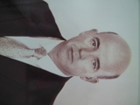
ROMEU BELLO MACEDO
Ao assumir as atividades, solicitou um encontro com o governador do estado de Goiás, para pressioná-lo sobre a instalação do Parque Industrial de Rio Verde.
Deu andamento nos treinamentos promovidos pela ACIRV em parceria com outras entidades.
Na época elaborou questionários onde solicitaram dos associados suas principais demandas, com objetivo de levantar suas principais necessidades, sendo estas, tratadas através de palestras, cursos entre outros.
Após eleição para prefeito, eleito na época, o Sr. Osório Santa Cruz, o presidente da ACIRV, achou por bem convidá-lo para participar das reuniões semanais que aconteciam semanalmente no restaurante casarão.

Slide 11
Em uma reunião da diretoria destacou a possível vinda de um posto avançado do SEBRAE para Rio Verde, sendo o mesmo, instalado no prédio da ACIRV.
Em outro encontro, Romeu anunciou aos demais colegas à construção da sede da entidade no terreno da Associação.
O Ex. presidente participou também na época de uma reunião na companhia do prefeito, Sr. Osório para discutir a construção de um novo Fórum para de Rio Verde, pois, o município contava com 8 varas, mas somente 4 funcionavam, por falta de espaço físico na casa de leis. A
Anunciou em uma reunião que a prefeitura iniciaria o aterro do terreno para o início da nova sede da associação.
Assinou convênio com SEBRAE.
Realizou a feira Sudoexpo, Baile do Empresário, promoveu o Programa Engraxate. Logo em seguida, a ACIRV é administrada pelo Sr. Jorge Coga Pedroso.

Slide 12
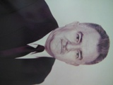
JORGE COGA PEDROSO
Ao assumir a administração da casa, teve como intuito maior aumentar o número de associados, onde realizou visitações nas empresas apresentando as atividades da entidade.
Cursos em parceria com o SENAC era outros destaque da gestão do presidente Coga.
No início do ano de 95 firmou um convênio com o SCPC ( Serviço de proteção de crédito).
O presidente assinou também na época um convênio com o SENAI x ACIRV e Prefeitura com a incubêcia de doação e repasse ao SENAI.
Sempre participava de reuniões na prefeitura, câmara municipal, na FACIEG e secretárias.
Neste período agricultores rio-verdenses realizaram uma movimentação agrícola com intuito de sensibilizar o governo federal, para que encontre medidas que atenda os anseios e necessidades da classe.
Exatamente no dia 5 de Agosto de 95 foi inaugurada a Academia Rio-verdense de Letras e Ofício
s. Já em 96, promoveu uma rifa de um veículo Escort, onde pedia doações de empresas para angariar fundo, toda renda seria revertida na construção da nova sede a ACIRV.
Promoveu o baile do empresário e a Sudoexpo. Promoveram a campanha do Agasalho. Em seguida, assume a casa em Outubro de 96, Sr. Luiz Carlos Fávero.

Slide 13
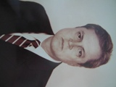
LUIZ CARLOS FÁVERO
Na época, Luiz visitou a unidade da empresa perdição no município de Videira no estado de Santa Catarina, com objetivo de buscar maiores conhecimentos sobre a empresa, que possivelmente iria se instalar em Rio Verde.
Em 97, a TV Riviera anúncio que terá um espaço jornalístico no horário do almoço.
Neste mesmo ano, ano Luiz Carlos reuniu com a atual prefeita, na época Sra. Nelci Spadoni onde falaram sobre a construção do calçadão, pois está estava causando transtornos aos comerciantes.
Promoveu um churrasco de confraternização com o sorteio de um computador em prol a construção da nova sede.
Em 98, é inaugurado em Rio Verde camelódromo (Shopping Popular em Rio Verde).
Realizou-se o baile do empresário, logo após a feira Sudoexpo, que contou com uma inovação, onde palestras aconteceram em um auditório montado na feira. Chega à vez do Sr. Milton Vieira Ramos.

Slide 14
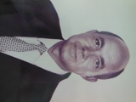
MILTON VIEIRA RAMOS
Logo na sua 1ª reunião pediu o empenho de toda a diretoria no empenho de associar novas empresas, além da promoção de cursos de capacitação e motivação aos colaboradores das empresas associadas, visando uma melhor movimentação no período natalino.
Logo na sua 1ª reunião pediu o empenho de toda a diretoria no empenho de associar novas empresas, além da promoção de cursos de capacitação e motivação aos colaboradores das empresas associadas, visando uma melhor movimentação no período natalino.
No ano seguinte, em 99 as principais demandas levantadas pelos associados foram sobre a iluminação da cidade, os buracos, lixo nas ruas, segurança, redução do ICMS, entre outros. De imediato, Milton reuniu com a prefeita Sra. Nelci Spadoni para tratar dos assuntos.
Neste mesmo ano, fechou o supermercado SUPER SERVI localizado no shopping da cidade e inaugurou a empresa GESSY LEVER em Rio Verde.
Um ano também difícil para o setor de agricultura, onde muitos produtores perderam a safrinha, e estavam com dificuldade em liquidar seus débitos nas instituições financeiras.
O Jornal do empresário era uma discussão em todos os encontros da diretoria. O Sr. Jesus Catarino ficou responsável a tomar frente da elaboração do material. Já, em 2000 começa os preparativos para a feira SUDOEXPO, realizada no final mês de Maio. Em seguida, o Sr. Rubéns Leão de Lemos Barroso.

Slide 15
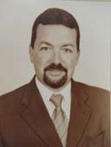
RUBÉNS LEÃO DE LEMOS BARROSO
Permaneceu frente à entidade classista por 4 anos, de 2000 a 2014.
Implantou o Projeto Empreender em parceria com SEBRAE.
Em sua gestão recebeu representantes da Perdigão para apresentar a história da empresa e suas perspectivas no município aos diretores e associados,
Lançou o Centro empresarial Lê Monde.
Reivindicou o asfaltamento de algumas GO, para o tráfego e escoamento de produção.
O prédio da ACIRV é inaugurado oficialmente em sua gestão.
Viajou para o México e para o Peru, na companhia de outras autoridades com o objetivo de buscar maiores informações sobre Exportação e Política de Processo.
O estatuto da ACIRV sofreu alterações no art.23º onde fala sobre a reeleição de presidente e diretores da ACIRV.
Realizou as Sudoexpos de 2002 e 2004, além dos tradicionais bailes do empresário. Ao encerrar seu mandato, assumi o Sr. Oduvaldo Lopes.

Slide 16
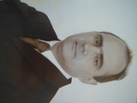
ODUVALDO LOPES
Deu seqüência aos trabalhos, promovendo palestras com temas enriquecedores para os empresários, como: O Novo Código Civil, Gestão Eficiente.
Deu seqüência aos trabalhos, promovendo palestras com temas enriquecedores para os empresários, como: O Novo Código Civil, Gestão Eficiente.
Em sua gestão, a Agência de Fomento Goiás firmou convênio com a associação, além da parceria com a UNIODONTO.
Realiza o projeto ACIRV em Ação no salão Paroquial no Bairro Popular.
Solicitou na época um ajuste do conduta do PROCON.
Promoveu o FEIRÃO do IMPOSTO em parcerias com a prefeitura municipal e demais parceiros, reivindicando contra a carga abusiva de tributos, sendo está uma oportunidade dos empresários entenderem melhor sobre os pagamentos de impostos, tanto para produtos quanto para serviços.

Slide 17
O Instituto Euvaldo Lodi - IEL abre escritório em Rio Verde com sede na ACIRV.
É instituído o Fórum de Recursos Humanos.
Inaugura-se a Cooperativa Siccob Empresarial.
ACIRV participa do prêmio POP LIST, uma parceria com a TV Riviera.
Firmou uma parceria com a FESURV nos cursos de secretariado executivo e processos gerencias (10% de desconto para associados).
Realizou as Sudoexpos de 2006 e 2008, também permaneceu por 2 mandatos na presidência, em seguida assumi o Sr. Angelo Thomaz Landim Júnior.

Slide 18
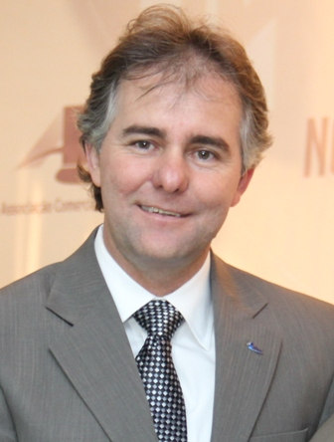
ANGELO THOMAZ LANDIM JÚNIOR
Permaneceu de 2008 até 2013, deu continuidades nos eventos como, palestras, cursos e seminários conduzido pelo Fórum de RH.
Lançou o Fórum de Responsabilidade Sócio Ambiental de Rio Verde.
Assinou um contrato com a empresa CERTISIGN – de certificação digital.
Adquiriu o Plano de Saúde UNIMED para os colaboradores da ACIRV.
Promoveu a copa ACIRV- Sociate e Futsal.
Assinou um convênio com a Faculdade Objetivo.
A ACIRV promoveu uma palestra, mediada pelo jornalista Paulo Henrique Amorim.

Slide 19
Em sua gestão, assinou um convênio entre o Tribunal de Justiça e a 1ª CCA – Corte de Conciliação e Arbitragem, sendo a corte, a 2ª que assinou o convênio do estado de Goiás.
Angelo na época, recebeu o título de Cidadão Rio-Verdense.
Através do Fórum Social, a ACIRV com apoio da Fundação Orsa, o Centro de Referência em Assistência Social (CREAS), SENAI, Ministério Público, e Juizado de Infância e Juventude lançaram o Programa “ Jovem Aprendiz, onde formaram mais 20 aprendizes.
O presidente participou de uma marcha contra a não unificação do ICMS, que aconteceu na Espanada dos Ministérios em Brasília.
O ex-presidente permaneceu por 5 anos na presidência da ACIRV, por conta da feira Sudoexpo sua gestão que seria até 2012 foi prorrogada para 2013, esta foi uma decisão unânime de toda diretoria.
Angelo promoveu reuniões onde tratou da ampliação e reforma do aeroporto, além da situação de carga e descarga, na época reivindicou com apoio de entidades classistas um terminal de carga e descarga para Rio Verde.
Pediu apoio da VALEC na idealização do projeto de instalar o PORTO SECO em Rio Verde.

Slide 20
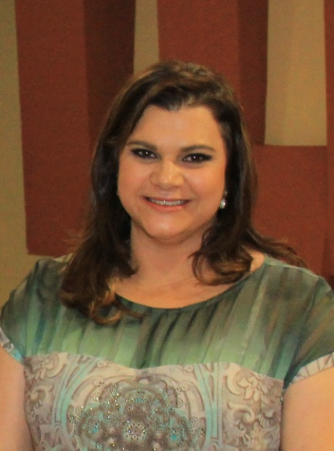
DEJANE MARA MAFFISSONI
Atualmente, preside a presidência da casa a Sra. Dejane Mara Maffissoni, sendo ela, a 1ª mulher presidente da entidade de classe.
A presidente relançou o Programa Empreender em
parceria com o SEBRAE.
A ACIRV através do NUPOT (Núcleo De Psicologia Organizacional e do Trabalho da UNIRV) realizou uma pesquisa de satisfação com os associados.
Assinou um convênio com a escola CIEE - Centro de Integração Empresa Escola.
Participou e promoveu várias reuniões para discutir o Sistema de Área Verde do município, este cobrado pela categoria empresarial.
Realizou o Natal solidário, onde foram distribuídas 220 cestas para entidades carentes, estas adquiridas com o patrocínio dos associados.

Slide 21
Firmou uma nova parceria com a Faculdade Objetivo.
Promoveu o projeto ACIRV EM AÇÃO, com a parceria de outras entidades.
Homenageou empresários locais com o Prêmio Pop List em 2013. Já, neste ano a homenagem foi dedicada aos ex-presidentes.
Promoveu a Feira Sudoexpo. Na ocasião, homenageou o prefeito e instituições parceiras da ACIRV com uma placa de agradecimento.
Recebeu o Ministro dos Transportes, Sr. Paulo Sérgio Passos na ACIRV, onde aconteceu a inauguração da duplicação e restauração da BR-060/GO – Trecho Goiânia/ Rio Verde/ Jataí.

